Slide 1
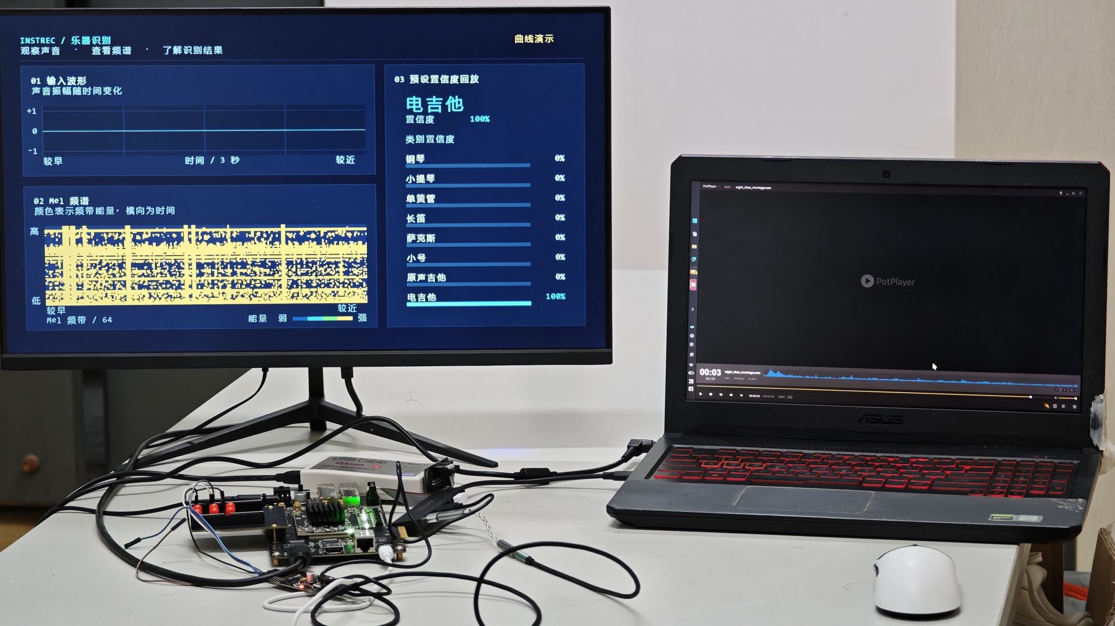
全国大学生嵌入式芯片与系统设计竞赛 · FPGA 赛道
01
PaceRV
自研 RISC-V 软核
与硬件乐器识别系统
让国产 FPGA 听见更多。
笔记本 · 音频模块 · FPGA · 中文显示
单发射 · 五级流水线 · RV32IMC
研究论文已录用
执行效率达到同类 SOTA 水平
MCSoC 2026
PaceRV
自主内核 · 专用计算 · 中文可视化
Notes:
单发射五级自研软核，执行效率达到同类 SOTA 水平。这就是 PaceRV。

Slide 2
赛题成果
02
基础扎实完成，高阶能力全面拓展。
基础任务
高阶任务
RV32I → RV32IMC
双路组相联缓存
整数、乘除与压缩指令
指令与数据缓存、突发填充
三级要求 → 五级流水线
动态预测与异常中断
数据前递、冒险与分支控制
BTB、机器态 CSR 与返回
完整外设系统
边缘 AI 专用计算
UART、GPIO、定时器与监测
音频特征、INT8 CNN、中文界面
PaceRV
自主内核 · 专用计算 · 中文可视化
Notes:
我们以五级 RV32IMC 超越基础内核要求，并完成外设、双路缓存、动态预测和异常中断设计；进一步拓展专用音频 AI 计算，把性能优势带入应用。

Slide 3

国际学术交流
03
走向体系结构与嵌入式计算的国际舞台。
IEEE MCSoC
国际嵌入式多核／众核
系统级芯片研讨会
处理器与系统架构
嵌入式人工智能
高能效计算
PaceRV
自主内核 · 专用计算 · 中文可视化
Notes:
MCSoC 汇聚全球体系结构、嵌入式人工智能和高能效计算研究者。我们的处理器成果已经走向这一国际学术交流平台。

Slide 4
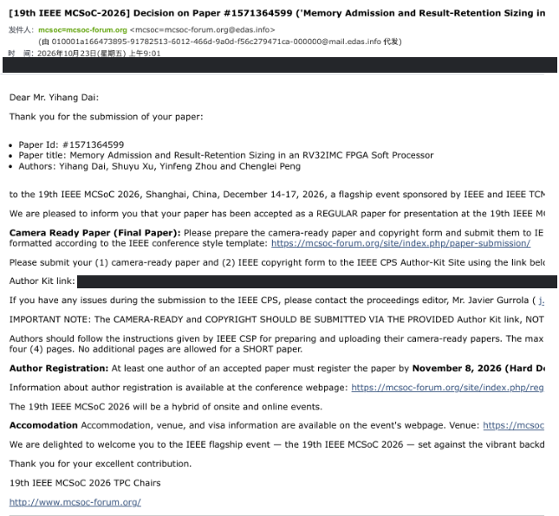
论文成果
04
MCSoC 2026 正式论文录用。
REGULAR
RV32IMC FPGA 软核中的
存储请求接纳与结果保持
窗口选择
把处理器优化提炼为架构研究
arXiv 已公开
arxiv.org/abs/2611.02974
2026 年 11 月 2 日上线
PaceRV
自主内核 · 专用计算 · 中文可视化
Notes:
基于 PaceRV 的架构研究已获 MCSoC 二零二六正式论文录用，并公开于 arXiv。我们研究存储请求接纳如何改变乘法结果保持需求，把处理器优化提炼成可量化的架构问题。

Slide 5
开源成果
05
把内核，交给更多创造者。
PaceRV
github.com/BXSYGJ/PaceRV
01
02
03
处理器源码
构建工程
测试与性能证据
完整 RV32IMC 内核
可复用 FPGA 实现
程序、计数与板级结果
PaceRV
自主内核 · 专用计算 · 中文可视化
Notes:
PaceRV 已开源处理器源码、构建工程与性能证据。开放可运行的内核，也开放继续创新的起点。

Slide 6
系统架构
06
控制灵活，计算专用。
自研处理器调度任务，专用数据通路完成音频计算。
自研处理器
任务控制
运行状态
音频输入
采集重采样
音频缓冲
频谱特征
神经网络
中文可视化
48 kHz
44.1 kHz
窗口数据
64 × 258
八类输出
波形 · 频谱
音频窗口
特征张量
模型与中间结果
外部存储
PaceRV
自主内核 · 专用计算 · 中文可视化
Notes:
系统采用控制与数据分离的架构。音频经过采集、重采样和缓存，由专用硬件完成频谱特征和神经网络计算。自研处理器发起任务、读取状态并衔接下一轮，外部存储承载窗口、模型和中间结果。

Slide 7
CPU 协同优化
07
把等待，变成有效计算。
压缩指令与分支预测
预备乘法与结果复用
01
供给不断流
压缩前端与分支预测
取指
译码
执行
访存
写回
访存更主动
02
提前接纳存储请求
指令缓存
数据缓存
03
计算少重做
提前接纳
共享片上存储
按指令身份复用结果
PaceRV
自主内核 · 专用计算 · 中文可视化
Notes:
PaceRV 从流水线里的等待入手。压缩指令前端和分支预测维持供给；提前接纳请求，缓解指令与数据争用片上存储；预备乘法利用空闲计算机会，按指令身份复用结果。三处协同，提高每兆赫完成的有效工作。

Slide 8
主力版本 · Original
08
高频与紧凑，一起做到。
155.25
522.531
MHz 工作频率
6,109
CoreMark
LUT 完整系统
完整系统 · 6,000 次迭代 · 板级验证
0.08553 CoreMark/LUT
RV32IMC / 3.366 CoreMark/MHz / 155.25 MHz 主力发布版
PaceRV
自主内核 · 专用计算 · 中文可视化
Notes:
主力版本达到五百二十二点五三一 CoreMark，完整系统运行在一百五十五点二五兆赫，以约六千 LUT 兼顾高吞吐与紧凑实现。

Slide 9
同类 SOTA 执行效率 · H3 Base
09
每一兆赫，多做 25.5%。
PaceRV H3 Base
3.442
3.442
公开五级 IMC 核
CoreMark/MHz
2.880
145.125 MHz
匹配 VexRiscv
6,097 LUT 完整系统
2.743
对比范围：单发射、五级顺序、RV32IMC FPGA 软核；H3 Base 完整系统板级结果。
PaceRV
自主内核 · 专用计算 · 中文可视化
Notes:
H3 Base 的每兆赫执行效率达到三点四四二，比匹配 VexRiscv 提高约百分之二十五点五。

Slide 10
性能对照
10
两种优化点，同一颗自主内核。
主力版追求总吞吐，H3 Base 追求每 MHz 执行效率。
软核配置 | CoreMark | 分数/MHz | MHz | LUT
PaceRV Original | 522.531 | 3.366 | 155.25 | 6,109
PaceRV H3 Base | 499.506 | 3.442 | 145.125 | 6,097
VexRiscv | 398.007 | 2.743 | 145.125 | 4,152
公开五级 IMC 核 | — | 2.880 | 34.7 | —
分数/MHz：CoreMark/MHz。前三行同器件完整系统；PaceRV 板测，Vex 原生 RTL。
公开五级 IMC 核为 ECP5 独立实现：github.com/rkottomt/rv32imc-pipelined-core
PaceRV
自主内核 · 专用计算 · 中文可视化
Notes:
两个优化点各有侧重：主力版本追求总吞吐，H3 Base 追求每兆赫执行效率。表中同时列出频率与资源。

Slide 11
裸核与系统集成
11
约四千 LUT，完整 CPU 内核。
4,031
Original · 155.25 MHz
裸核 4,031
LUT · Original 裸核
完整系统 6,109 LUT / 裸核 1,543 FF
155.25 MHz / 1,543 FF
H3 Base · 145.125 MHz
0.12963
裸核 4,107
完整系统 6,097 LUT / 裸核 1,528 FF
CoreMark/LUT · 同源执行计数折算
裸核保留寄存器堆、预测器与 RV32IMC 运算单元；系统集成缓存、存储与外设。
面积来自裸核物理实现；效率按同源执行计数与外部缓存、存储服务折算。
PaceRV
自主内核 · 专用计算 · 中文可视化
Notes:
完整 CPU 裸核约四千 LUT，保留寄存器堆、预测器和运算单元，为定制系统留出更多集成空间。

Slide 12
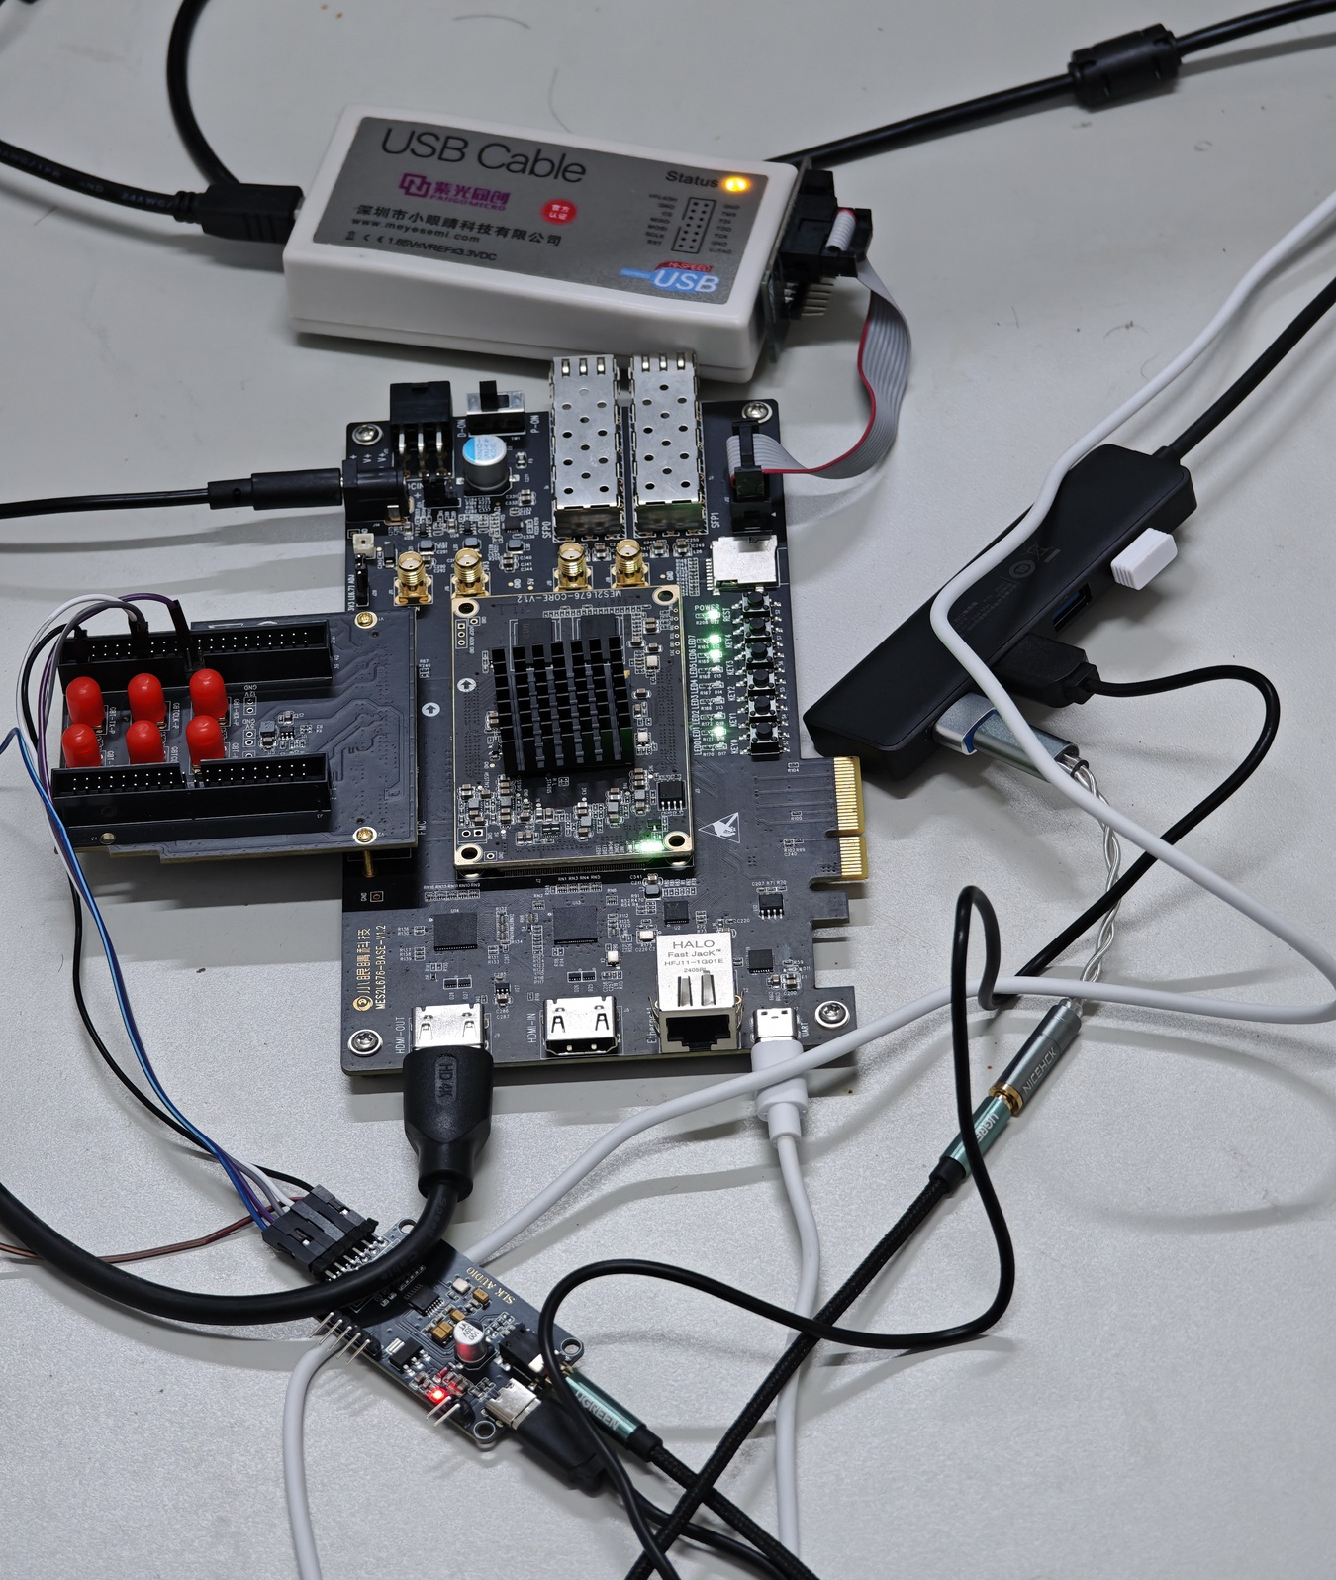
音频与特征提取
12
听见声音，提取可计算的特征。
48 → 44.1
kHz · 真实采集与重采样已上板
2048 点频谱变换
64 频带 → 64 × 258 特征
41.2
ms / 窗口
RTL 周期按 125 MHz 折算
PaceRV
自主内核 · 专用计算 · 中文可视化
Notes:
真实音频采集与重采样已完成独立上板验证。硬件以两千零四十八点频谱变换提取六十四频带特征，生成神经网络输入。按一百二十五兆赫折算，单窗口特征计算约四十一点二毫秒。

Slide 13
神经网络加速
13
四层卷积，共享一组计算硬件。
卷积 1
卷积 2
卷积 3
卷积 4
汇聚与全连接
48 通道 · 池化
96 通道 · 池化
192 通道 · 池化
256 通道 · 池化
八类中文结果
分层复用
×+
×+
×+
×+
249.1
16 路 INT8
×+
×+
×+
×+
共享并行乘加阵列
×+
×+
×+
×+
ms / 完整单轮推理
两轮连续输入 · 中间层逐值对拍
×+
×+
×+
×+
RTL 周期按 125 MHz 折算
PaceRV
自主内核 · 专用计算 · 中文可视化
Notes:
四层卷积共享十六路八位整数乘加阵列，经池化和全连接输出八类结果。单轮推理按一百二十五兆赫折算约二百四十九毫秒。两轮不同输入连续运行，全部中间层与独立定点参考逐值一致。

Slide 14
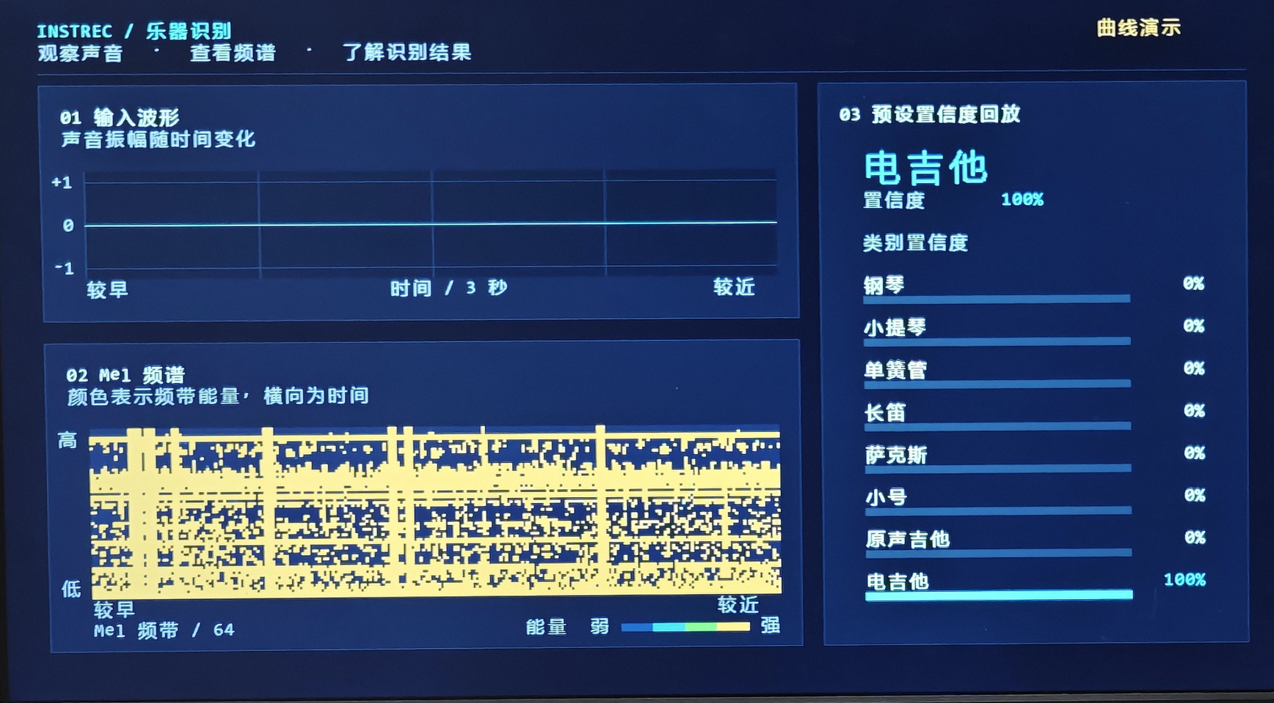
中文可视化
14
把声音、特征和结果，放到同一屏。
输入波形
梅尔频谱
中文类别与置信度
PaceRV
自主内核 · 专用计算 · 中文可视化
Notes:
中文界面将输入波形、梅尔频谱和八类结果放在同一屏。实屏回放让声音、特征和输出直观对应。

Slide 15
PaceRV · 自主计算
15
高效内核。自主计算。
PaceRV
让国产 FPGA 听见更多。
自研软核 × 音频特征 × 神经网络加速
PaceRV
自主内核 · 专用计算 · 中文可视化
Notes:
高效开放的自研内核，连接音频特征与神经网络加速。PaceRV，让国产 FPGA 听见更多。

